Slide 1
CPU
智能1601 甘昆禄
201608010520

Slide 2
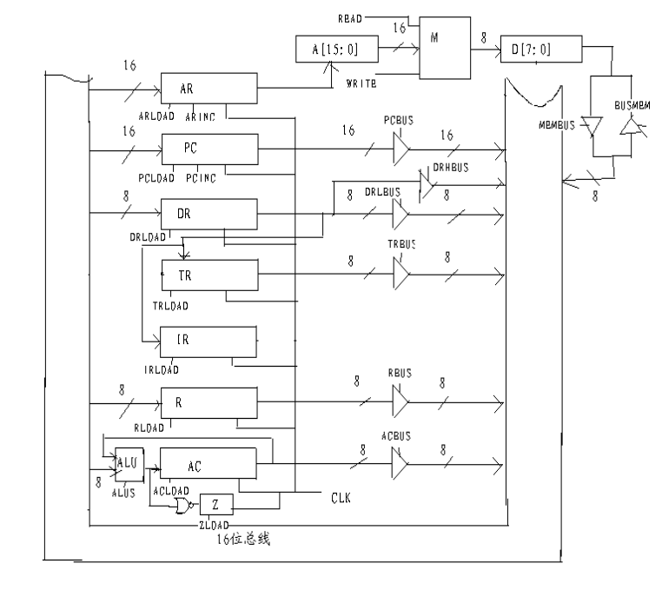

Slide 3
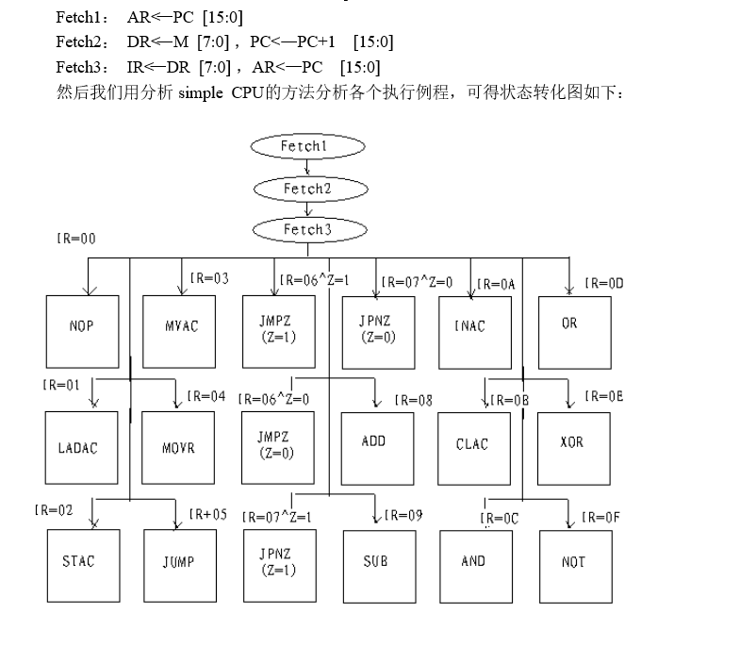

Slide 4
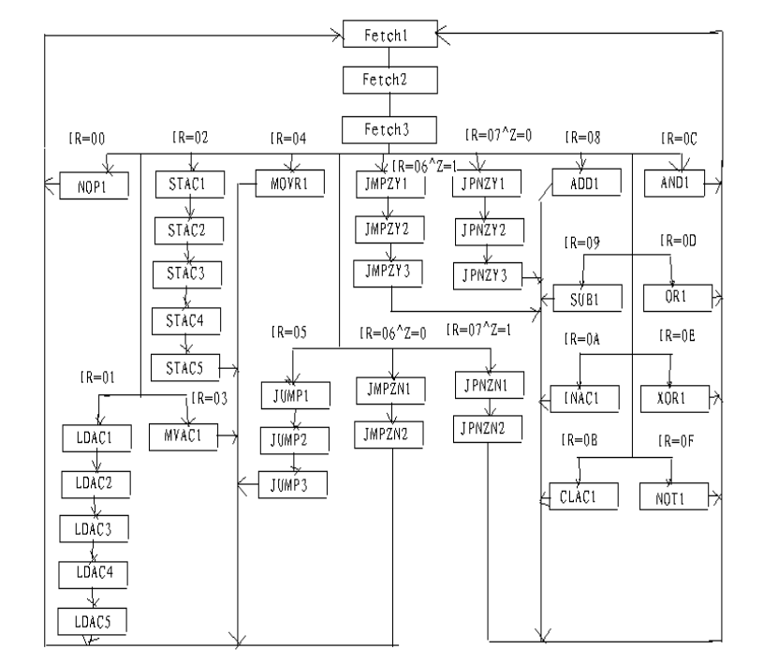

Slide 5
相对简单CPU的设计方案请详见课件，主要思路如下：
指令执行过程分为取指、译码、执行三个阶段
取指包括三个状态，FETCH1，FETCH2，FETCH3，FETCH4
译码体现为从FETCH4状态到各指令执行状态序列的第一个状态
执行根据指令的具体操作分为若干状态
每条指令的最后一个状态转移到FETCH1状态
控制器根据每个状态需要完成的操作产生相应的控制信号

Slide 6
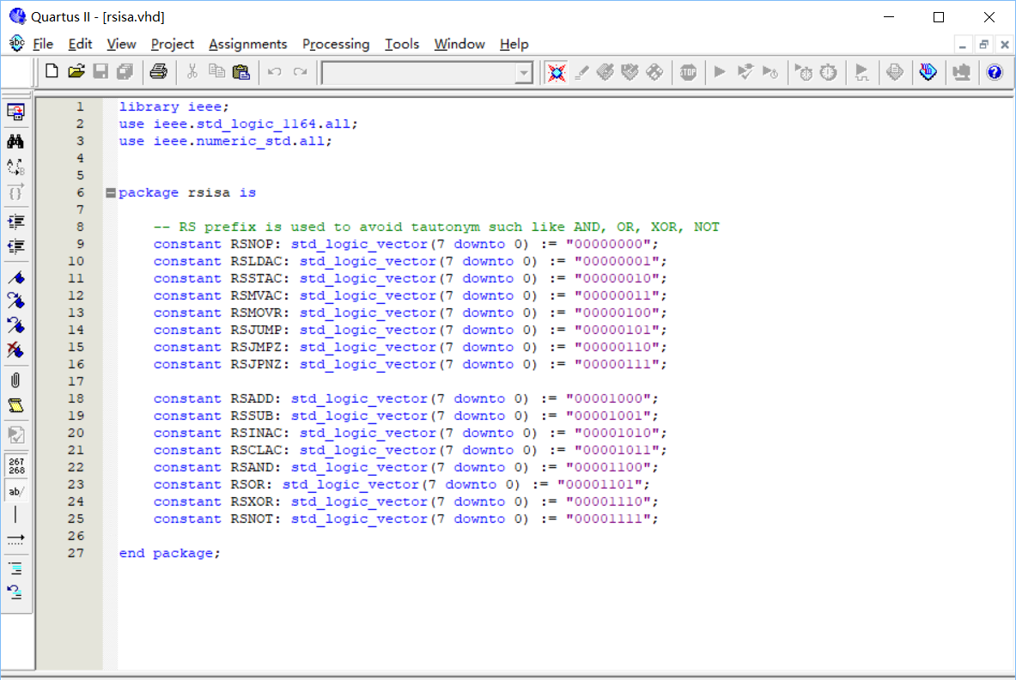
代码可以分4个文件进行编写： rsisa.vhd、mem.vhd、cpu.vhd、comp.vhd rsisa.vhd：声明每条指令对应的变量名。

Slide 7
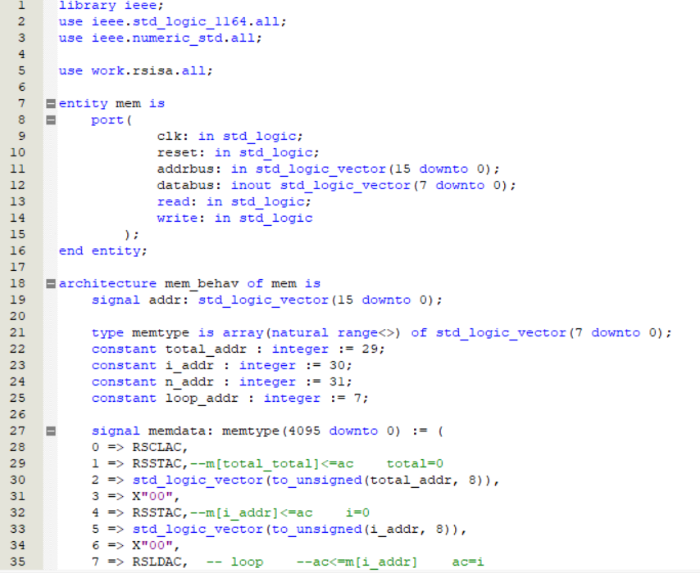
mem.vhd：内存的代码，在这里声明了内存的大小、初始化内存（填入指令和数据），并规定了读写信号（write、read）有效时内存的动作。

Slide 8
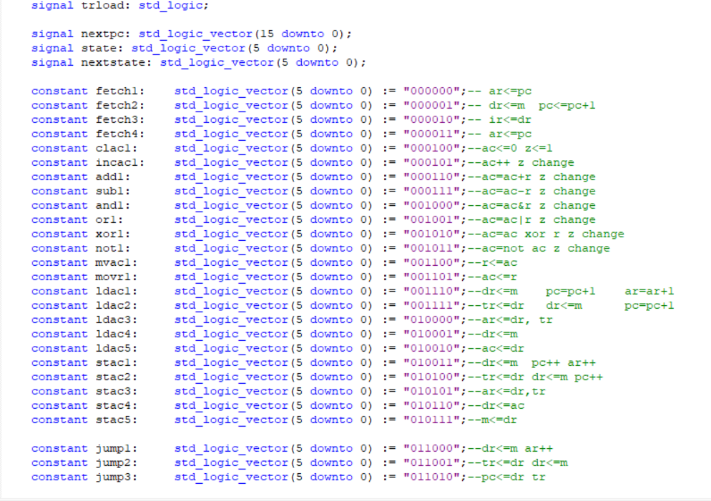
cpu.vhd：相对简单的CPU的代码，在这里声明了CPU的内部组成、CPU可能达到的各个状态，和CPU处于各个状态下的动作。

Slide 9
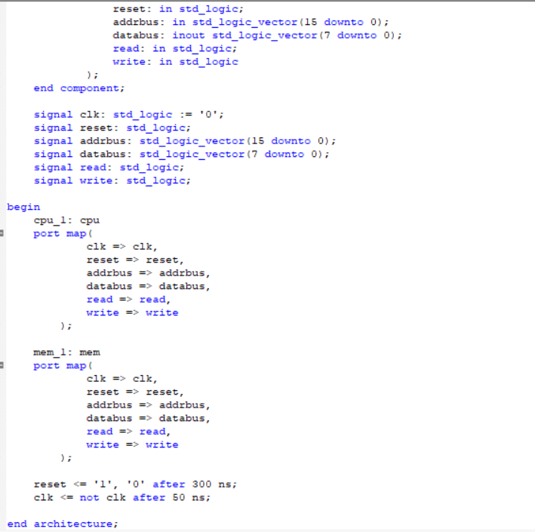
comp.vhd:使用component语句讲cpu和mem实例化，并连接起来，成为一个统一系统。

